Slide 1


PASSO 5: Proteger as zonas naturais de amortização para melhorar as funções protetoras dos ecossistemas
Notes:
1

Slide 2





Ao final desta aula você será capaz de:
• Compreender o que o passo 5 institui na CCCR;
• Entender como colocar as diretrizes do passo em prática na sua cidade;
• Observar exemplos de cidades que já implantaram ações relativas ao passo 5 para o desenvolvimento da resiliência local.
Notes:
2

Slide 3
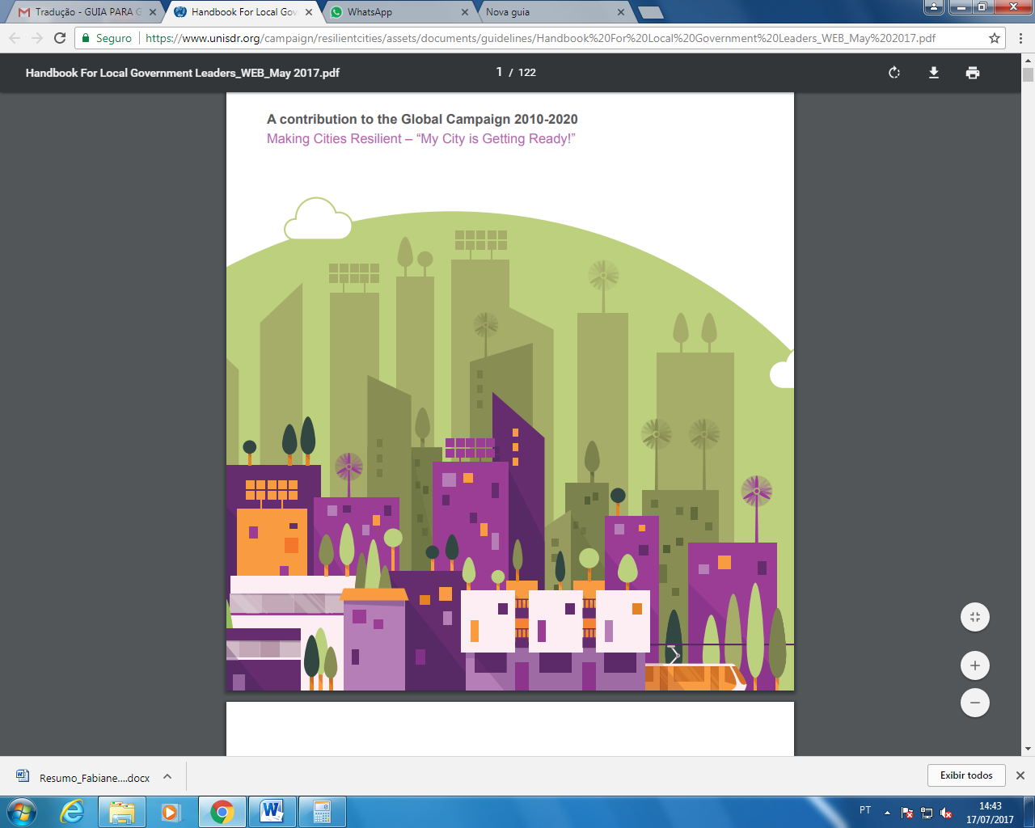

  PASSO 5
  PRINCÍPIOS

Slide 4


PASSO 5: Proteger as zonas naturais de amortização para melhorar as funções protetoras dos ecossistemas
Proteja os ecossistemas e barreiras naturais para mitigar inundações, tempestades e outros perigos a que sua cidade seja vulnerável. Adapte-se à mudança climática por meio da construção de boas práticas de redução de risco.
Notes:
4

Slide 5
  PASSO 5
  Como colocá-lo
  em PRÁTICA

Slide 6

Ambiente natural existente e saúde do ecossistema
Conscientizar o papel que os serviços ecossistêmicos podem desempenhar na resiliência de desastres da cidade.
PASSO 5
Saúde do ecossistema.
Integração de infraestrutura verde e azul na política e projetos da cidade
Impacto do uso do solo e outras políticas em serviços ecossistêmicos
A infraestrutura verde e azul é rotineiramente integrada em projetos de cidades.
Contratos transfronteiriços.
Identificação de ativos ambientais críticos.
Questões ambientais transfronteiriças
Saiba mais no material de apoio da A1!
Notes:
6

Slide 7

  PASSO 5
  EXEMPLOS
  boas práticas

Slide 8

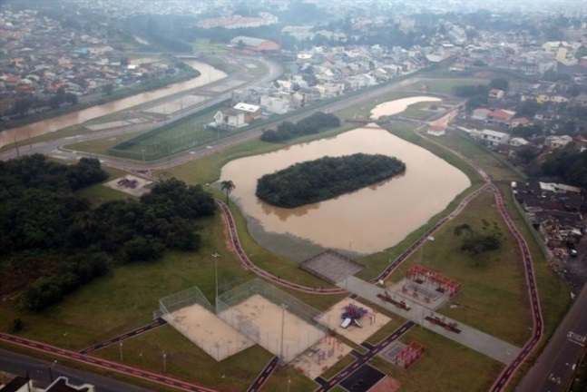
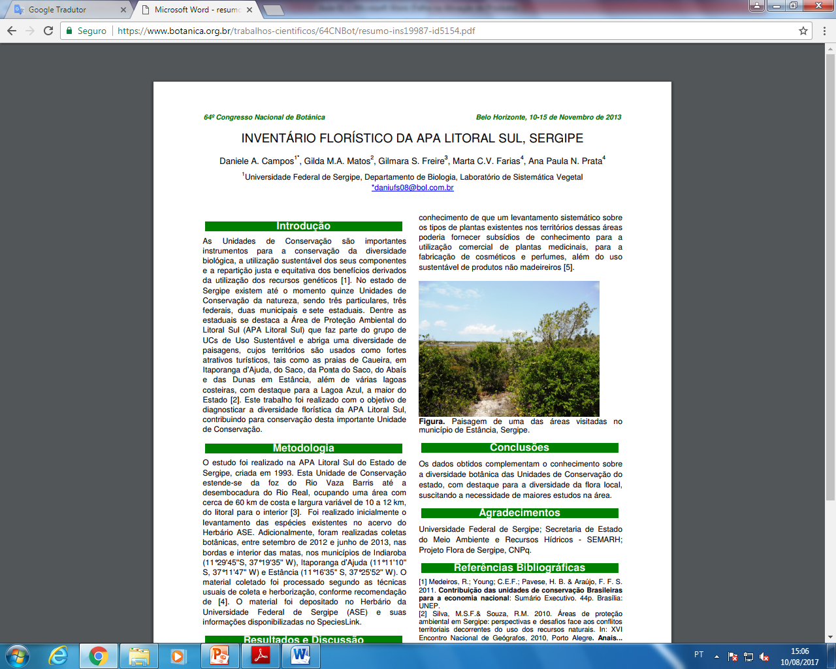

Parques lineares em Curitiba - PR
Criação da Área de Proteção Ambiental no litoral sul de Sergipe
Continue assistindo o Resiliência na Real!
Notes:
8

Slide 9

O B R I G A D O !

